Slide 1
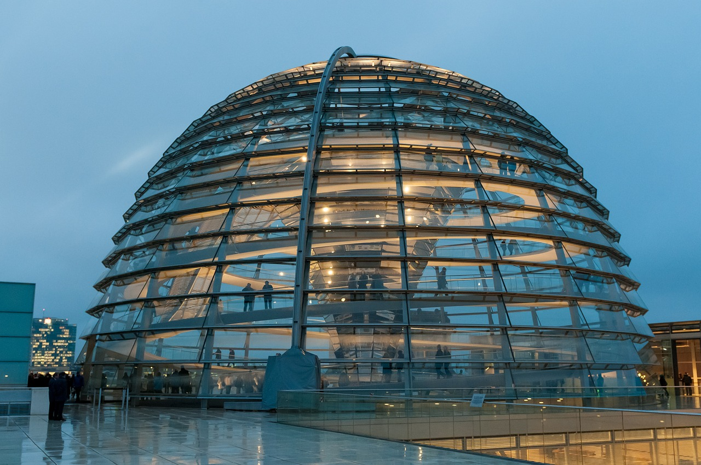
Bildungspolitische
Leitlinien & Unterstützung

Slide 2
Bildungspolitische Leitlinien
Voraussetzung
Digitale Kompetenzen der Lehrenden
DiKoLaN (AG Digitale Basiskompetenzen, 2020) Digitale Kompetenzen für das Lehramt in den Naturwissenschaften
Digitaler Campus Bayern (Forschungsgruppe Lehrerbildung, 2017) Kernkompetenzen
European Framework for the Digital Competence of Educators (Redecker & Punie, 2017) Kompetenzdimensionen für Lehrkräfte in Europa
Zielsetzung
Digitale Kompetenzen der Lernenden
Kompetenzen in einer digitalen Welt (KMK, 2017) Erste Entwicklungen eines Kompetenzmodells (Bundesebene)
Kompetenzrahmen zur Medienbildung an bayerischen Schulen (KM Bayern, 2020) Kompetenzdimensionen für Schüler in Bayern
European Framework for the Digital Competence of Educators (Redecker & Punie, 2017) Kompetenzdimensionen für Lernende in Europa
Notwendige Voraussetzung für Lehrkräfte
Unterstützungsmaßnahmen
Masterplan BAYERN DIGITAL II (Bay. Staatsregierung, 2017) Medienkonzepte an bayerischen Schulen
DigitalPakt Schule 2019-2024 Pädagogisch begründete Investitionen im Bereich Digitalisierung (Bundesebene & Bayern)

Slide 3
Bildungspolitische Leitlinien
Digitale Kompetenzen der Lernenden
Kompetenzrahmen digitale Bildung (KMK, 2016)
Suchen, Verarbeiten, Aufbewahren Kommunizieren, Kooperieren Produzieren, Präsentieren Analysieren & Reflektieren Schützen und sicher agieren Problemlösen & Handeln
Kompetenzrahmen digitale Bildung (KMK, 2016) | Kompetenzrahmen Medien-bildung (KM Bayern, 2020)
Suchen, Verarbeiten, Aufbewahren Kommunizieren, Kooperieren Produzieren, Präsentieren Analysieren & Reflektieren Schützen und sicher agieren Problemlösen & Handeln | Basiskompetenzen Suchen und Verarbeiten Kommunizieren und Kooperieren Produzieren und Präsentieren Analysieren und Reflektieren
Kompetenzrahmen digitale Bildung (KMK, 2017) | Kompetenzrahmen Medien-bildung (KM Bayern, 2020) | European Framework Digital Competence of Educators (Redecker & Punie, 2017)
Suchen, Verarbeiten, Aufbewahren Kommunizieren, Kooperieren Produzieren, Präsentieren Analysieren & Reflektieren Schützen und sicher agieren Problemlösen & Handeln | Basiskompetenzen Suchen und Verarbeiten Kommunizieren und Kooperieren Produzieren und Präsentieren Analysieren und Reflektieren | Information & media literacy Digital communication & collaboration Digital content creation Responsible use Digital problem solving
Breiter Konsens in Bezug auf allgemeine digitale Kompetenzen von Lernenden
Notwendigkeit: allgemeine digitale Kompetenzen fachspezifisch konkretisieren und vermitteln

Slide 4
Bildungspolitische Leitlinien
Voraussetzung
Digitale Kompetenzen der Lehrenden
DiKoLaN (AG Digitale Basiskompetenzen, 2020) Digitale Kompetenzen für das Lehramt in den Naturwissenschaften
Digitaler Campus Bayern (Forschungsgruppe Lehrerbildung, 2017) Kernkompetenzen
European Framework for the Digital Competence of Educators (Redecker & Punie, 2017) Kompetenzdimensionen für Lehrkräfte in Europa
Zielsetzung
Digitale Kompetenzen der Lernenden
Kompetenzen in einer digitalen Welt (KMK, 2017) Erste Entwicklungen eines Kompetenzmodells (Bundesebene)
Kompetenzrahmen zur Medienbildung an bayerischen Schulen (KM Bayern, 2020) Kompetenzdimensionen für Schüler in Bayern
European Framework for the Digital Competence of Educators (Redecker & Punie, 2017) Kompetenzdimensionen für Lernende in Europa
Unterstützungsmaßnahmen
Masterplan BAYERN DIGITAL II (Bay. Staatsregierung, 2017) Medienkonzepte an bayerischen Schulen
DigitalPakt Schule 2019-2024 Pädagogisch begründete Investitionen im Bereich Digitalisierung (Bundesebene & Bayern)

Slide 5
Bildungspolitische Leitlinien
Digitale Kompetenzen der Lehrenden
DiKoLaN (AG Digitale Basiskompetenzen, 2020) | Digitaler Campus Bayern (Forschungsgruppe Lehrerbildung, 2017)
Basiskompetenzen Lehramtsausbildung Dokumentation Kommunikation/Kollaboration Präsentation Recherche/Bewertung Datenverarbeiten Simulieren/Modellieren Messwert- und Datenerfassung | Zielkompetenzen Lernende als Voraussetzung Lehrende Suchen und Verarbeiten von Information mithilfe digitaler Medien Kommunizieren und Kooperieren mit digitalen Medien Produzieren und Präsentieren mit digitalen Medien Analysieren, Reflektieren und Diskutieren über digitale Medien Selbstreguliertes und verantwortungsbewusstes Handeln mit digitalen Medien Bedienen und Anwenden digitaler Medien Erkennen von Lernpotenzialen und Entwicklung von Lernstrategien mit digitalen Medien Erwerben und Anwenden von Wissen über digitale Medien
Allgemeine
Kompetenzen
Fachspezifische
Kompetenzen

Slide 6
Bildungspolitische Leitlinien
Forschungsgruppe Lehrerbildung Digitaler Campus Bayern (2017)
Digitaler Campus Bayern
Fokus auf medienbezogene didaktisch-pädagogische Kompetenzen im Hinblick auf Unterrichtsgeschehen
Medienbezogene Lehrkompetenzen auf Zielkompetenzen der Lernenden bezogen
Medienbezogene Lehrkompetenzen
Wissenskomponente | Handlungskomponente
Medienbezogene informatische Kenntnisse Medienbezogene pädagogisch-psychologische Kenntnisse Medienbezogene fachliche Kenntnisse Medienbezogene fachdidaktische Kenntnisse | Planung/Entwicklung sowie Weiterentwicklung digitaler Unterrichtsszenarien Realisierung von Unterricht mit digitalen Medien Evaluation der Effekte digitaler Medien auf den Unterrichtserfolg Reflexion und Kommunikation über die eigenen digitalen Unterrichtsszenarien sowie Austausch im Rahmen der kollegialen Zusammenarbeit

Slide 7
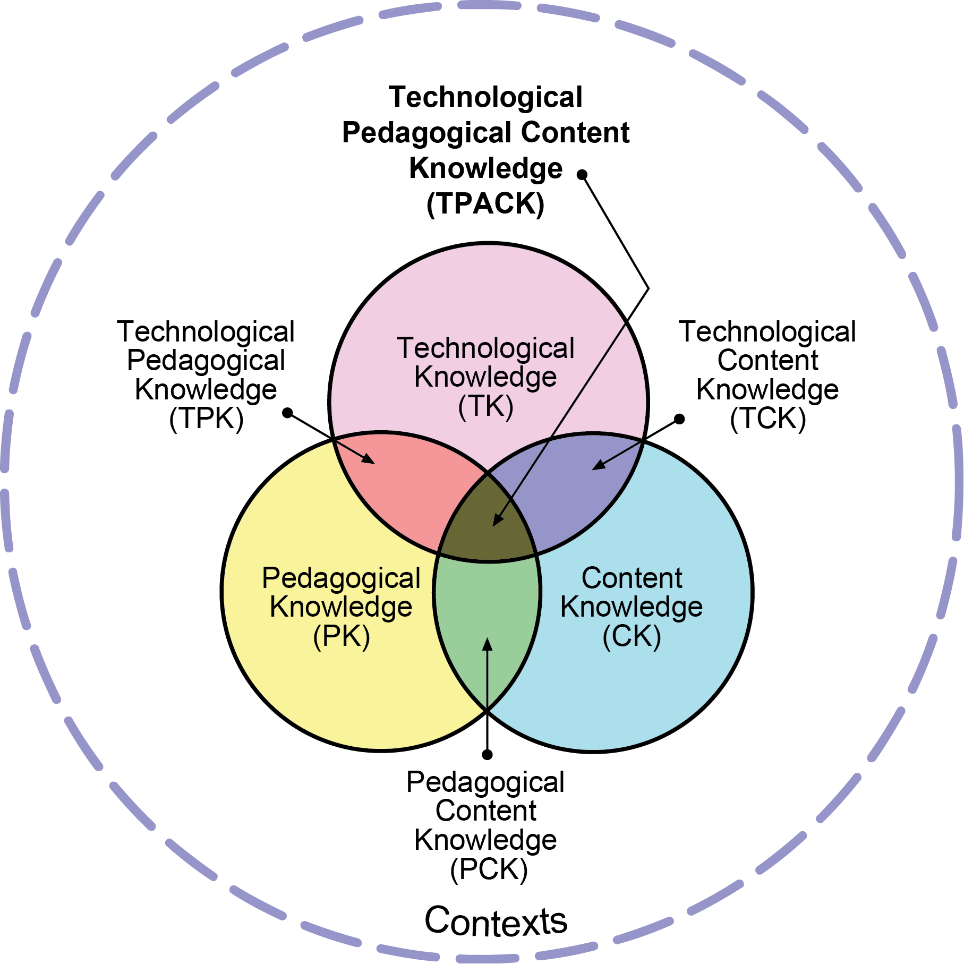
Bildungspolitische Leitlinien
Reproduced by permission of the publisher, © 2012 by tpack.org
TPACK-Modell

Slide 8
Bildungspolitische Leitlinien
Döbli Honegger (2016)
zit. nach Maxton-Küchenmeister & Meßinger-Koppelt (2020)
Gründe für die Nutzung digitaler Medien
Lebensweltargument:
Digitale Medien gehören in die Schule, weil sie die Alltagsrealität der Schülerinnen und Schüler mitprägen
Lernargument:
Digitale Medien fördern das Lernen
Effizienzargument:
Mit digitalen Medien lassen sich gewisse Abläufe beim Lernen effizienter gestalten
Zukunftsargument:
Computer Literacy ist eine für die Informationsgesellschaft notwendige Kulturtechnik

Slide 9
Quellen und Literaturverzeichniss
Literatur
AG Digitale Basiskompetenzen: Becker, S., Bruckermann, T., Finger, A., Huwer, J., Kremser, E., Meier, M., Thoms, L.-T., Thyssen, C. & von Kotzebue, L. (2020). Orientierungsrahmen Digitale Kompetenzen Lehramtsstudierender der Naturwissenschaften - DiKoLAN. In S. Becker, J. Meßinger-Koppelt & C. Thyssen (Hrsg.). Digitale Basiskompetenzen - eine Orientierungshilfe und Praxisbeispiele für die naturwissenschaftliche Lehramtsausbildung. Hamburg: Joachim Herz Stiftung, 14-43.
Bayerische Staatsregierung (2017): Bericht aus der Kabinettssitzung vom 30. Mai 2017 https://www.bayern.de/bericht-aus-der-kabinettssitzung-vom-30-mai-2017/ (Aufgerufen am 18.02.2021)
DigitalPakt 2010 – 2024. Richtlinie für die Gewährung von Zuwendungen aus dem Förderprogramm des Bayerischen Staatsministeriums für Unterricht und Kultus – digitale Bildungsinfrastruktur an bayerischen Schulen (dBIR). Bekanntmachung des Bayerischen Staatsministeriums für Unterricht und Kultus vom 30. Juli 2019, Az. I.5-BS4400.27/211/98. https://www.verkuendung-bayern.de/files/baymbl/2019/307/baymbl-2019-307.pdf (Aufgerufen am 15.02.2021).
Döbeli Honegger, B. (2017). Mehr als 0 und 1: Schule in einer digitalisierten Welt (2. Auflage). Bern: hep Verlag.
Forschungsgruppe Lehrerbildung Digitaler Campus Bayern: Schultz-Pernice, F., Kotzebue, L. von, Franke, U., Ascherl, C., Hirner, C., Neuhaus, B., Ballis, A., Hauck-Thum, U., Aufleger, M., Romeike, R., Frederking, V., Krommer, A., Haider, M., Schworm, S., Kuhbandner, C. & Fischer, F. (2017). Kernkompetenzen von Lehrkräften für das Unterrichten in einer digitalisierten Welt. medien+erziehung merz Zeitschrift für Medienpädagogik, 2017/04, 65–74.

Slide 10
Quellen und Literaturverzeichniss
Literatur
KM Bayern. (2020). Kompetenzrahmen zur Medienbildung an bayerischen Schulen. https://www.mebis.bayern.de/infoportal/konzepte/kompetenzrahmen/ (Aufgerufen am 15.02.2021).
KM Bayern (2016). Digitale Bildung in Schule, Hochschule und Kultur. Die Zukunftsstrategie der Bayerischen Staatsregierung. http://www.km.bayern.de/download/13284_stmbw_digitalebildung_2016.pdf ( Aufgerufen am 15.02.2021).
KMK (2017). Bildung in der digitalen Welt: Strategie der Kultusministerkonferenz. https://www.kmk.org/fileadmin/Dateien/veroeffentlichungen_beschluesse/2018/Strategie_Bildung_in_der_digitalen_Welt_idF._vom_07.12.2017.pdf (Aufgerufen am 15.02.2020)
Redecker, C. & Punie, Y. (2017). European Framework for the Digital Competence of Educators. https://ec.europa.eu/jrc/en/publication/eur-scientific-and-technical-research-reports/european-framework-digital-competence-educators-digcompedu (Aufgerufen am 15.02.2021).
Valtonen, T., Sointu, E. T., Mäkitalo-Siegl, K. & Kukkonen, J. (2015). Developing a TPACK measurement instrument for 21st century pre-service teachers. International journal of media, technology and lifelong learning, 11(2), 87–100

Slide 11
Quellen und Literaturverzeichniss
Bilder
Bildungspolitische Leitlinen: Bild von Angelo Giordano auf Pixaybay: https://pixabay.com/images/id-654155/
TPCAK Modell: Bild von Mishra und Koehler (2012) auf tpack.org: http://matt-koehler.com/tpack2/wp-content/uploads/2013/08/TPACK-new-768x768.png. Wiedergegeben mit der Erlaubnis der Pbulizierer.
Alle Bilder linzensiert unter CC-BY-SA 4.0

Slide 12
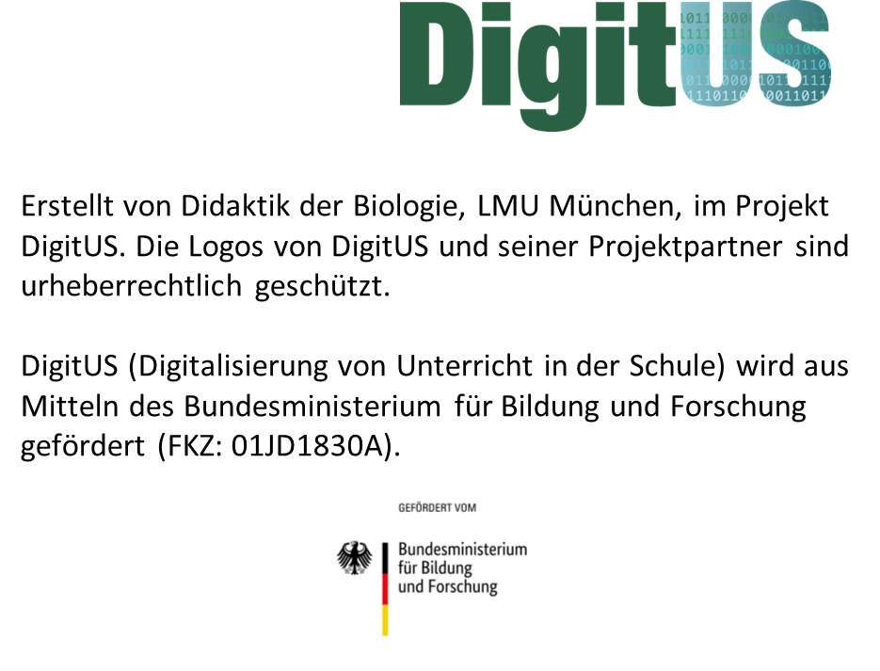
DigitUS-Projekt
Lizenzhinweis
Dieser Foliensatz „ Bildungspolitische Leitlinien & Unterstützung“ wurde im Rahmen des Projekts DigitUS von Birgit Neuhaus , Stefan Ufer, Dagmar Traub , Timo Kosiol, Monika Aufleger , Annemarie Rutkowski , Christian Förtsch, Matthias Mohr , Christian Lindermayer und Michael Spangler erstellt und ist als CC-BY-SA4.0 lizensiert.
Einen Überblick über alle Materialien im DigitUS-Projekt findet sich im Einführungskapitel.

